Slide 1
Organisatorisches und Vorstellung des Schulungsverbund Biogas
Vorname Nachname

Slide 2
Organisatorisches
Vorstellung Bildungseinrichtung
...
Ablauf der Schulung
…

Slide 3
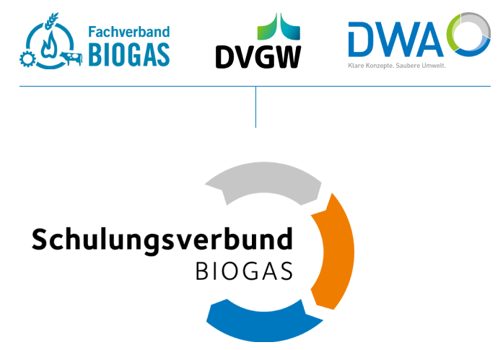
Schulungsverbund Biogas
2013 begann die Gründung des Schulungsverbund Biogas durch die Initiatoren FvB, DVGW und DWA,
mit Unterstützung der Berufsgenossenschaften BG ETEM und SVLFG.
Ziel des Verbundes ist die flächendeckende, qualitätsgesicherte Durchführung von Schulungen durch die im Schulungsverbund Biogas anerkannten Bildungseinrichtungen.
Seit 2013 wurden über 19.000 Personen erfolgreich geschult.

Slide 4
















Bildungseinrichtungen im Schulungsverbund Biogas
Derzeit bieten 17 Bildungseinrichtungen im Schulungsverbund Biogas vier verschiedene Schulungskonzepte an.

Slide 5
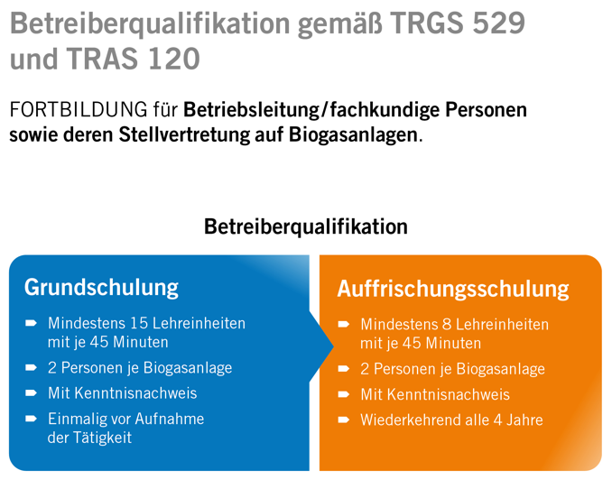
Betreiberqualifikation
TRGS 529 Anlage 3.1 und TRAS 120 Anhang IV

Slide 6
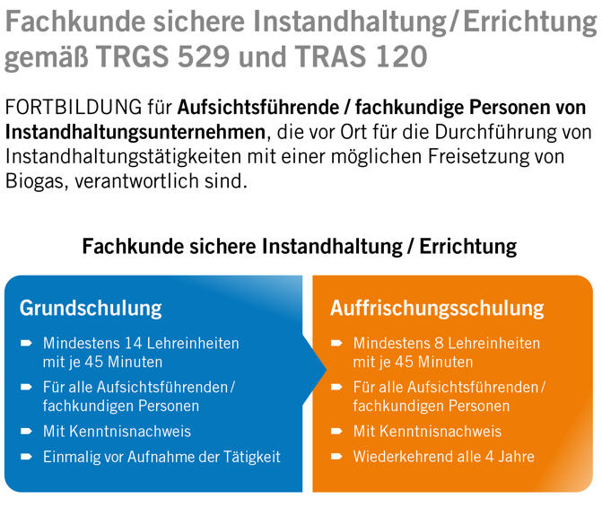
Fachkunde sichere Instandhaltung/ Errichtung
TRGS 529 Anlage 3.3 und TRAS 120 Anhang IV

Slide 7
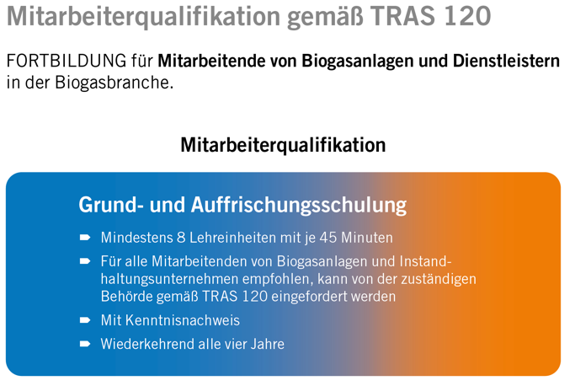
Mitarbeiterqualifikation
TRAS 120 Anhang IV

Slide 8
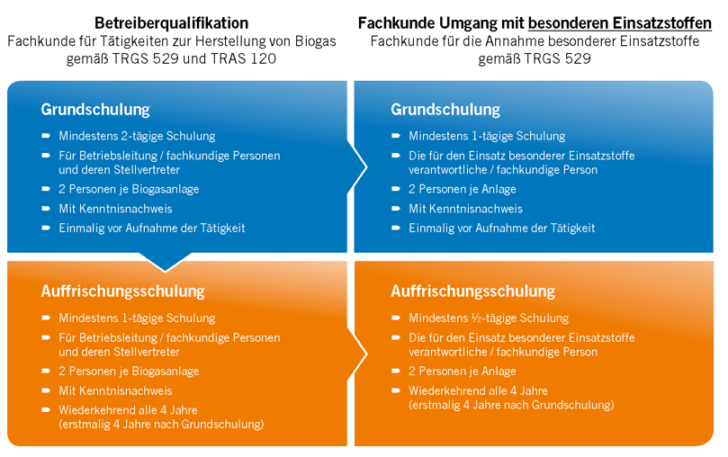
Fachkunde Umgang mit besonderen Einsatzstoffen
TRGS 529 Anlage 3.3

Slide 9
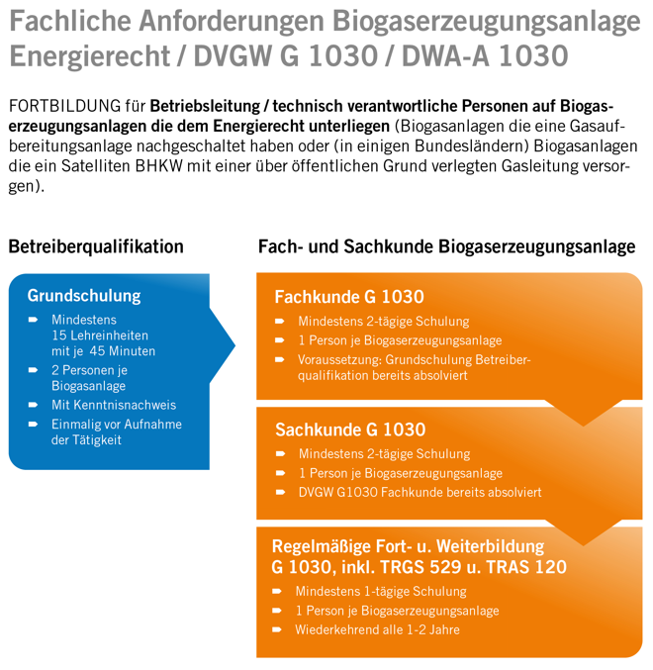
EXKURS: DVGW G 1030 Biogaserzeugungsanlagen
Schulung im Schulungsverbund Biogas
Schulungen beim DVGW

Slide 10
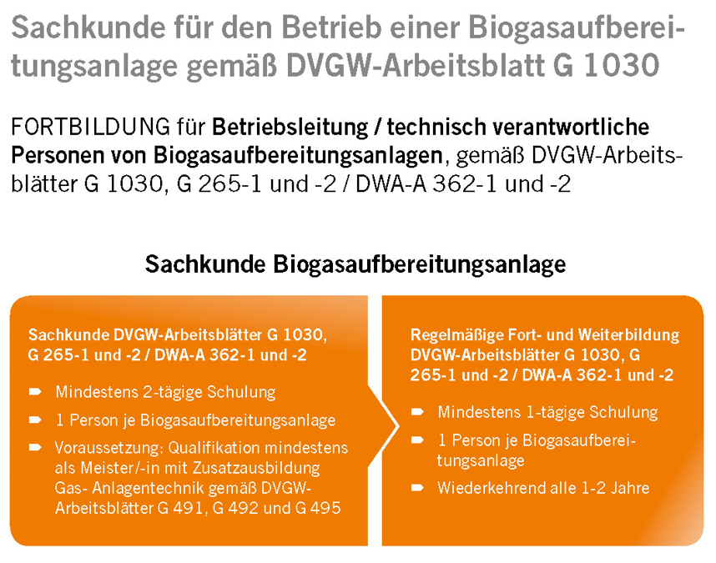
EXKURS: DVGW G 1030 Biogasaufbereitungsanlagen
Schulung beim DVGW

Slide 11
Vorstellungsrunde der Teilnehmenden
Name
Firma und Tätigkeitsfeld
Besondere Wünsche / Themen?
Ist vielleicht schon einmal ein Unfall passiert?

Slide 12
Wir wünschen Ihnen viel Erfolg bei Ihrer Schulung
Weitere Informationen zum Schulungsverbund Biogas und den Schulungskonzepten finden Sie auch hier:
www.schulungsverbund-biogas.de

